Slide 1
Літературне читання
Розділ 3. В кожній казці є урок, мов у квіточці медок
Урок 36
Робота з дитячою книжкою. Н. Малетич. «Парасолька»

Slide 2
Налаштування на урок
Які твої очікування від уроку?
Ми сюди прийшли учитись,
Не лінитись, а трудитись.
Працюємо старанно,
Завдання виконуємо
ми бездоганно!
Почуття успіху
Цікаве спілкування
Задоволення від роботи
Нові знання

Slide 3
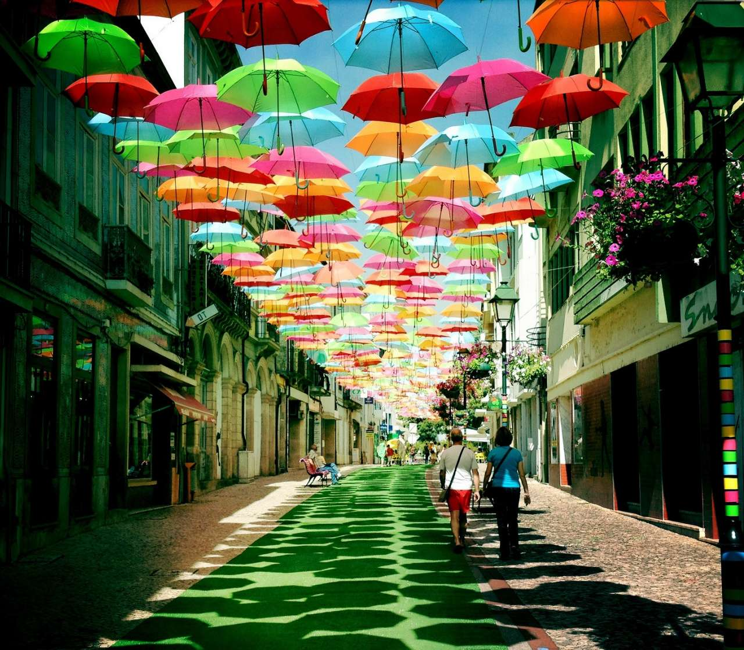
ракаПасоль
Розглянь світлину
Чи подобається тобі, як прикрасили вулицю?
Чи хочеш ти пройтися такою вулицею? А мати таку вулицю у своєму місті?
Утвори слово, переставляючи склади
Парасолька
Парасолька — пристрій, призначений для захисту від опадів (дощу чи снігу) або від сонячних променів.

Slide 4
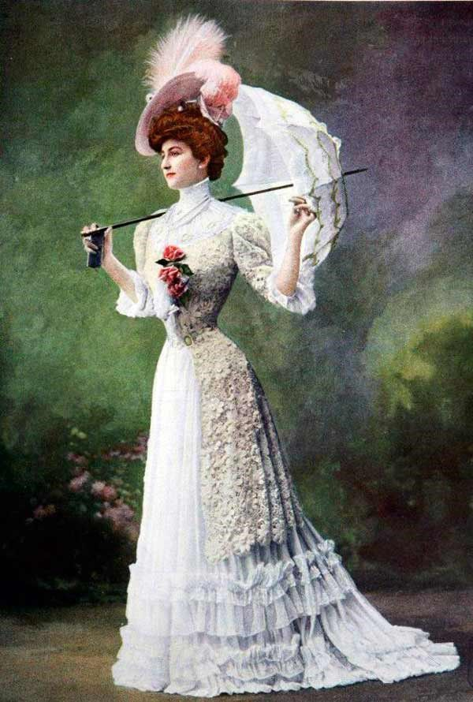
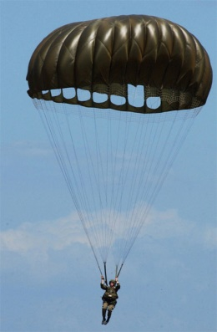
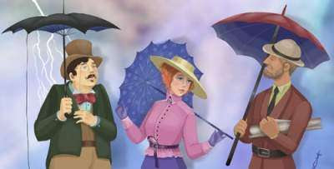
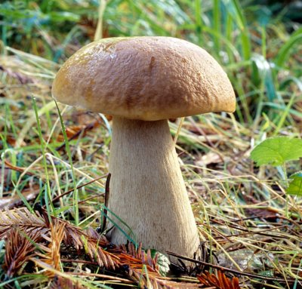
Історія парасольки
Історики досі сперечаються, хто винайшов парасольку: китайці, єгиптяни, індійці чи греки. У Франції парасолька з’явилася в XVII столітті і називалася “парасоль”.
Спочатку парасоля служила для захисту від сонця і призначалася лише для жінок.
Як укриття від дощу парасолю вперше використав англійський комерсант Джонас Хэнвей у 1750 році. Він протягом тридцяти років у дощову погоду виходив на вулицю з жіночим аксесуаром — парасолькою. І згодом парасольками стали користуватися й інші чоловіки.
Де ще у житті можна побачити форму парасольки?

Slide 5
Повідомлення теми уроку
Сьогодні на уроці читання ми познайомимося із сучасною письменницею Наталкою Малетич, прочитаємо її твір «Парасолька». Напишемо діагностувальну роботу «Аудіювання»

Slide 6
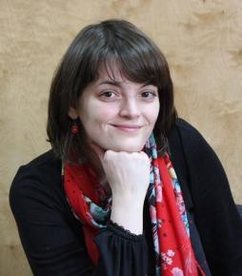
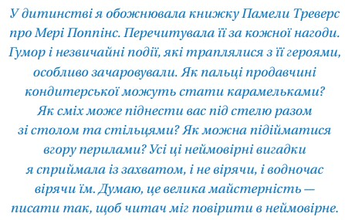
Познайомся з автором
Наталка Малетич – письменниця, редакторка відділу дитячої літератури «Видавництва Старого Лева». Лауреатка ІІ премії Всеукраїнського конкурсу на найкращі прозові твори для дітей «Золотий лелека» 2008 року та I премії конкурсу «Біблійні історії» за повість «Великодня історія» (2010).
Послухай слова Наталки Малетич про ставлення до книжок, вміщені в хрестоматії сучасної української дитячої літератури.

Slide 7
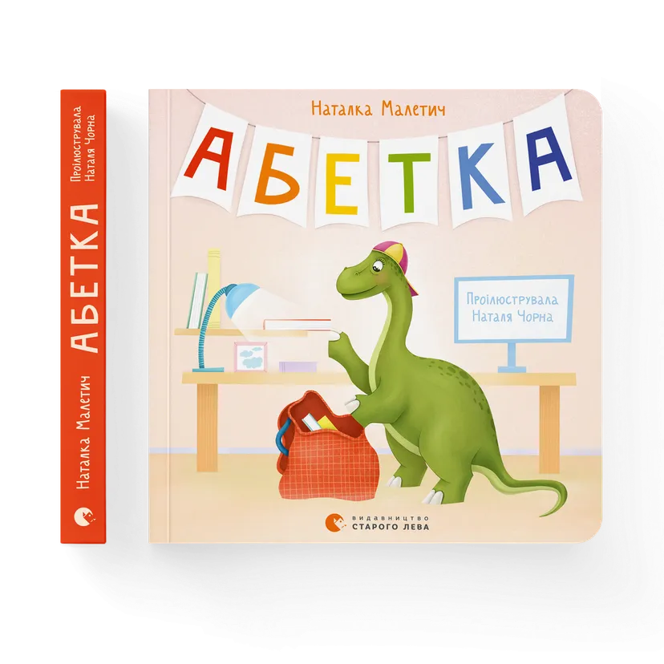
Виставка книг Наталки Малетич
Розглянь обкладинки книжок.
Як ти думаєш, про що вони?

Slide 8
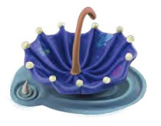
Вправа «Інтуіція»
Розглянь зображення, прочитай слова з твору і за ними припусти, про що піде мова в тексті
А чому ти так любиш дощ?
Не хочу до школи, дощ падає …
Тепер я тебе захищаю.

Slide 9
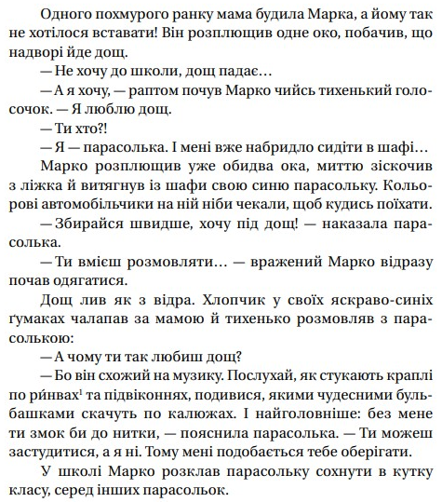
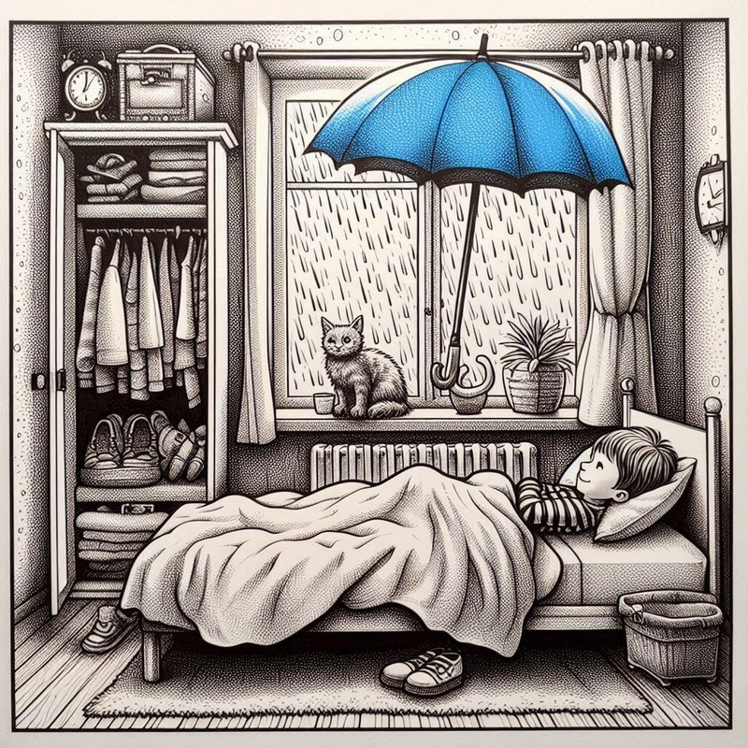
Наталка Малетич «Парасолька»
Сторінка
69

Slide 10
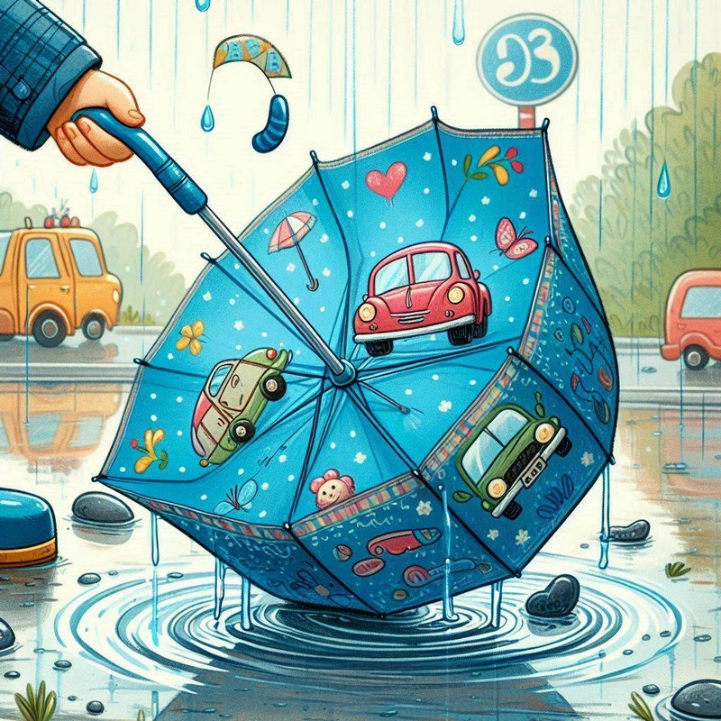
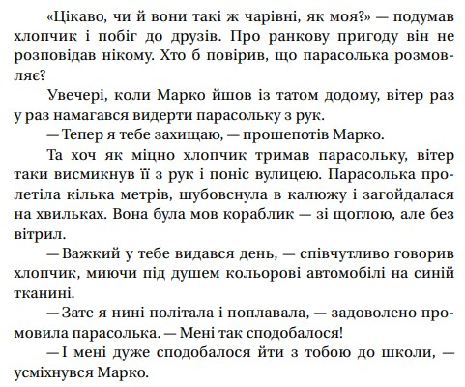
Наталка Малетич «Парасолька»
Проведемо навчальне аудіювання за цим твором.
Сторінка
71

Slide 11
Аудіювання
Уважно прочитай запитання. Вибери один із варіантів відповіді. Запиши номер запитання і вибрану букву.
1. Що побачив Марко надворі?
а) йде сніг б) йде дощ в) йде мама
4. Хто намагався видерти парасольку з рук хлопця?
а) вітер б) сусід в) дощ
2. Що вразило хлопця?
а) парасолька розмовляє
б) мама розмовляє
в) парасолька літає
5. Напиши, що нагадувала
парасолька в калюжі. _________
Кораблик
6. Поєднай частини словосполучень
Розплющив швидше
Збирайся око
Тримав хлопчик
Подумав парасольку
3. Чому парасолька любить дощ?
а) він схожий на танець
б) він голосніше музики
в) він схожий на музику
7. Напиши, чим була задоволена парасолька.
8. У яку пору року, на твою думку, відбуваються події у тексті?

Slide 12
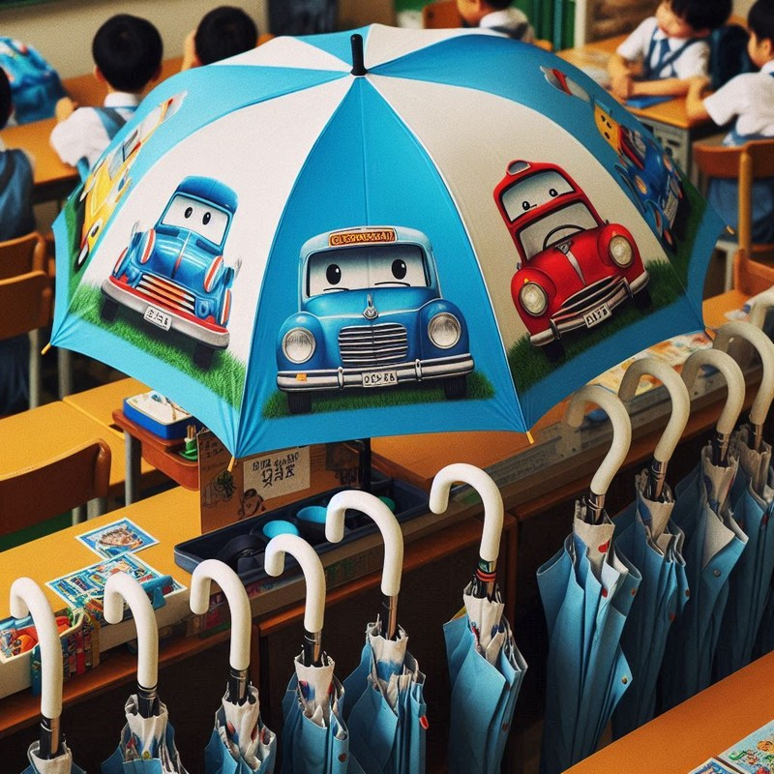
Чому, на твою думку, парасолька заговорила.
Поміркуй
Чи може твоя парасолька заговорити?
Закінчи речення, відповідаючи на запитання
Я думаю, що моя парасолька …, тому що …
Вдома прочитай казку.
Поміркуй, що для тебе парасолька.

Slide 13
Рефлексія
Оціни свою роботу на уроці
Було незрозуміло
Було важко
Було цікаво
Було легко

